Slide 1
Стили семейного воспитания

Slide 2
Ребенок – зеркало семьи; как в капле воды отражается солнце,так в детях отражается нравственная чистота матери и отца.
В. А. Сухомлинский

Slide 3
Стили семейного воспитания (Д.Баумринд):
Авторитетный (демократический)
Авторитарный
Индифферентный
Либеральный (попустительский)

Slide 4
АВТОРИТЕТНЫЙ СТИЛЬ ВОСПИТАНИЯ (ИЛИ ДЕМОКРАТИЧЕСКИЙ)
Особенности:
Название говорит само за себя. Родители в семье занимают лидирующие позиции, являясь авторитетом для ребенка. Этот стиль характеризуется теплым эмоциональным принятием ребенка и высоким уровнем контроля со стороны взрослых. При таком стиле общения родители ориентированы на личность ребенка, его активной роли в семье, собственной жизни. Ребенок воспитывается как самостоятельная, самобытная личность. В такой семье практически отсутствуют физические наказания и словесная агрессия, родители стараются использовать логику в общении с детьми, стремятся договориться. Уважают себя и своих детей. Родители обладают хорошим жизненным опытом и несут ответственность за своих детей.
Для родителей, придерживающихся этого стиля, характерны:
активно-положительное отношение к ребенку;
адекватная оценка его возможностей, успехов и неудач;
им свойственны глубокое понимание ребенка, целей и мотивов его поведения;
умение прогнозировать развитие личности ребенка.

Slide 5
Последствия!
При авторитетном стиле воспитания происходит наиболее гармоничное и разностороннее развитие личности ребенка. Для детей, воспитанных в подобных семьях, характерны:
- Высокая самооценка, самопринятие, самоконтроль
- Умение самостоятельно принимать решения и отвечать за свои поступки.
- Инициативность и целеустремленность.
- Умение строить близкие и доброжелательные отношения с окружающими.
- Способность договариваться, находить компромиссные решения.
- Наличие собственного мнения и способность считаться с мнением окружающих.
Если в Вашей семье Вам удалось установить такие взаимоотношения, поделитесь своим опытом с другими!

Slide 6
АВТОРИТАРНЫЙ СТИЛЬ ВОСПИТАНИЯ
Особенности:
Родители, придерживающиеся этого стиля, требуют от ребенка высоких достижений, наказывают за неудачи, жестко контролируют, вторгаются в личное пространство ребенка, подавляют силой, решают за ребенка, что ему лучше, не интересуются личным мнением ребенка, не признают его права. «Как я сказал, так и будет», «Я родитель, значит я прав».
При этом стиле воспитания ребенок не имеет возможности проявлять инициативу, так как все вопросы, касающиеся его жизни, решаются родителем единолично, без его участия. Авторитарный стиль воспитания подразумевает решение конфликтов методом «кнута и пряника», запретами и угрозами, а не нахождением компромиссного решения.

Slide 7
Последствия!
В подростковом возрасте родительский авторитет теряет свою силу и страх перед родителями, характерный для авторитарного стиля воспитания, исчезает. Поэтому, в таких семьях в этом возрасте часто возникает большое количество конфликтов, дети становятся «неуправляемыми», т.к. все прежние средства воздействия родителей теряют свою силу.

Slide 8
Характерным чертами личности ребенка, воспитанного в авторитарном стиле, могут быть следующие варианты:
1 вариант – развитие слабой жизненной позиции:
потеря чувства собственного достоинства;
потеря способности принимать решения, отвечать за выбор;
потеря собственных желаний («чего же Я хочу?»);
2 вариант – развитие деспотической личности:
ненависть к родителям;
решение вопросов только силой (кто сильнее, тот и прав);
грубое, циничное, деспотичное и хамское поведение и отношение к окружающим;
повышенная агрессивность и конфликтность.

Slide 9
Рекомендации!
Учитывайте позицию ребенка, его побуждения, желания и переживания. Попробуйте ненадолго поставить себя на его место.
Старайтесь давать инструкции в форме предложения, а не распоряжения, приказа.
Старайтесь говорить не сухо и отстраненно, а доверительным тоном, эмоционально.
Любые порицания должны быть адресованы не к личности ребенка, а к конкретным его действиям. Нельзя говорить «Ты обманщик!», лучше сформулировать фразу следующим образом: «Мне было очень неприятно, когда я узнала, что в этой ситуации ты сказал неправду».
Не входите в комнату ребенка без стука или в отсутствие хозяина. Не трогайте его личные вещи. Старайтесь уважать личное пространство вашего ребенка, каким бы оно ни было.
Необходимо оставлять за подростком право выбора друзей, одежды, музыки и т. д.
Искренне объясняйте, что вы чувствуете, когда расстроены, но не вспоминайте старых, давнишних грехов, а говорите о сегодняшнем положении. Однако при этом никогда не давите, не наказывайте физически, не унижайте.
Станьте терпимее к недостаткам подростков. Замечайте как можно чаще в вашем ребенке те достоинства, которые свойственны их натуре.

Slide 10
ИНДИФФЕРЕНТНЫЙ СТИЛЬ ВОСПИТАНИЯ
Особенности:
самый неблагоприятный с точки зрения формирования психики и развития личности ребенка является индифферентный стиль семейного воспитания. Здесь, к отрицательным характеристикам предыдущего стиля семейного воспитания прибавляется еще и отсутствие теплоты в отношении к ребенку.
К ребенку относятся с пренебрежением, игнорируя его эмоциональные потребности. Это случаи, скорее всего, случайного или нежелательного появления ребенка в семье. Ну, раз уж родился, живи, но не мешай.

Slide 11
Последствия!
При индифферентном стиле семейного воспитания возможно развитие у детей эмоциональной отчужденности, тревожности, замкнутости и недоверия к окружающим. Существует опасность вовлечения детей в асоциальные группы, поскольку родители неспособны контролировать их поступки. Чаще всего, в индифферентных семьях вырастают либо безответственные и неуверенные в себе дети, либо наоборот неуправляемые и импульсивные.
В лучшем случае дети таких родителей все же становятся сильными, творческими, активными людьми. Формирование личности в таком случае во многом зависит от среды вне семьи.

Slide 12
Рекомендации!
Включитесь в жизнь своего ребенка. Будьте активным участником всех его интересов, проявите инициативу.
Составьте четкую систему запретов, чтоб ребенок почувствовал грань дозволенности.
Обговорите его обязанности и права в семье, дайте поручение по дому, которое закрепится за ним.
Проявите «душевную теплоту», говорите «по душам», постарайтесь перевести отношения в дружественные и доброжелательные. Беседуйте с ним на интересующие его темы, таким образом вы покажите насколько ребенок для вас важен.
Любите его и не бойтесь ему про это сказать.

Slide 13
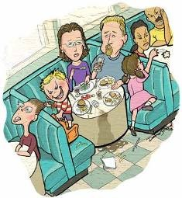
ЛИБЕРАЛЬНЫЙ СТИЛЬ ВОСПИТАНИЯ (ПОПУСТИТЕЛЬСКИЙ)
Особенности:
При этом стиле воспитания родитель формирует у ребенка «свободу», самостоятельность и раскованность, позволяет ему делать абсолютно всё, что он хочет, не накладывает никаких ограничений. Родитель не помогает подростку и не мешает, не принимает никакого участия в становлении личности.
Либеральный стиль общения предполагает тактику невмешательства, основу которой, по сути, составляют равнодушие и незаинтересованность проблемами ребенка. Общими особенностями либерального и авторитарного стилей общения, несмотря на кажущуюся их противоположность, являются дистантные отношения, отсутствие доверия, явная обособленность, отчужденность, демонстративное подчеркивание своего доминирующего положения.

Slide 14
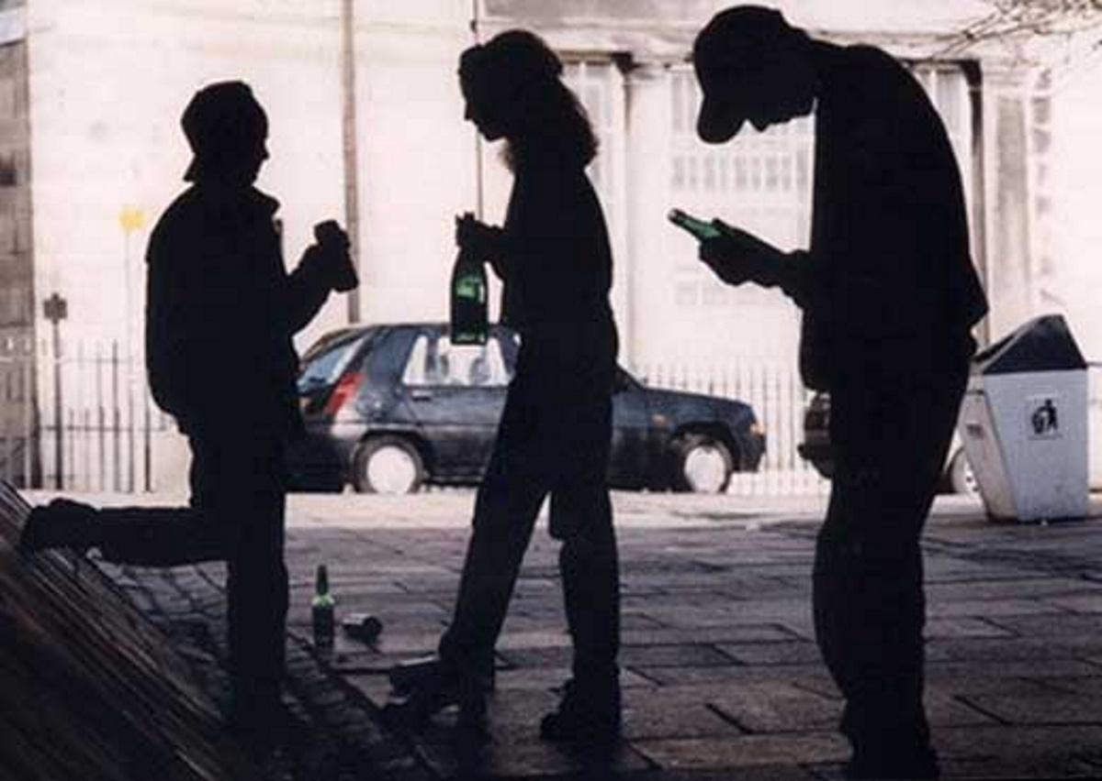
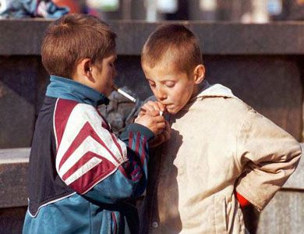
Последствия!
самостоятельность, склонность к асоциальным формам поведения: воровство, праздность, бродяжничество, поиск удовольствий (токсины, алкоголь, наркотики, секс), грубость, гневность, раздражительность, агрессивность, мстительность, задиристость, озлобление, демонстративность (как попытка привлечь к себе внимание), жестокость, бесстрашие, отсутствие стыда, чувства вины, эгоизм, лживость, манипулирование (вызывает жалость, дает обещания, прикинется дурачком или обворожительным, красноречиво раскаивается) и т.д.

Slide 15
Рекомендации!
Поменяйте тактику общения и отношение к своему ребенку. Постарайтесь восстановить взаимное доверие и уважение.
Установите систему запретов и включитесь сами в жизнь подростка.
Помогите ему участвовать в жизни семьи, четко обозначьте функциональные обязанности ребенка в семье, свои требования и ожидания.
Создайте семейный совет, на котором решались бы многие проблемы всей семьи.
Проявляйте «душевную теплоту» к ребенку, подчеркивайте его важность для вас и исключительность, беседуйте с ним и интересуйтесь его мнением.
Помните, что ребенку необходимо ваше искреннее участие в его жизни!

